Slide 1

IL NATALE E LE SUE MAGIE

Slide 2

GLI ADDOBBI
IN ATTESA DEL NATALE NELLE CASE SI PREPARANO GLI ADDOBBI NATALIZI COME IL GRAN CLASSICO ALBERO DI NATALE CON PALLINE LUCI ECC.

Slide 3
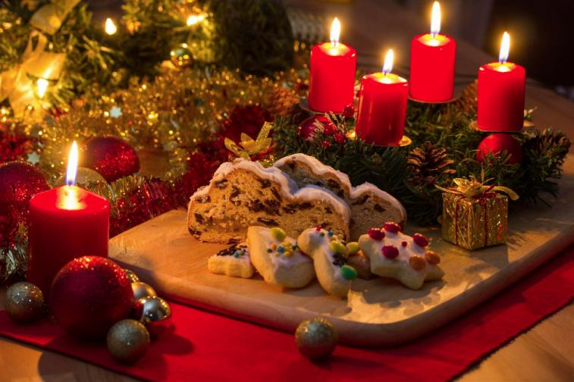
LE SUE DELIZIE
OVVIAMENTE SI PREPARANO ANCHE DOLCI COME IL PANETTONE O IL PANDORO , MOSTACCIOLI, TORRONE ECC.

Slide 4
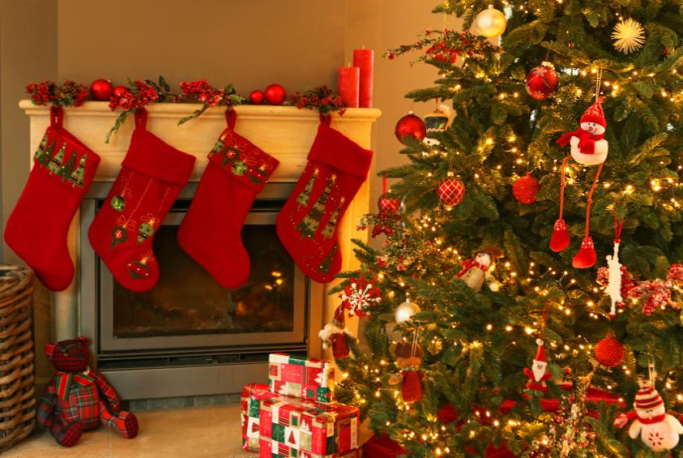
I REGALI DI BABBO NATALE E LE CENE IN FAMIGLIA
DI CERTO NON SI DIMENTICANO LE CENE E I REGALI

Slide 5

INFINE AUGURO A TUTTI BUON NATALE E

